Slide 1

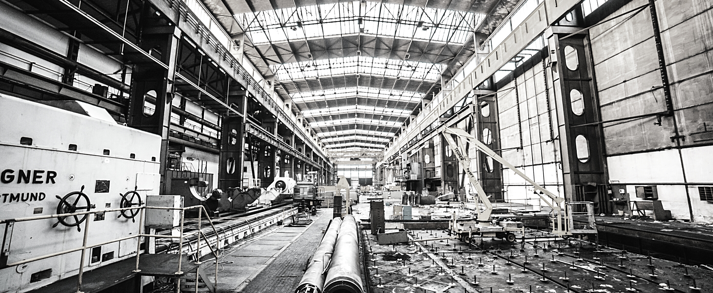
SESION
ANUAL ORDINARIA
2021
15 de enero 2021
canacintramorelos.org.mx

Slide 2
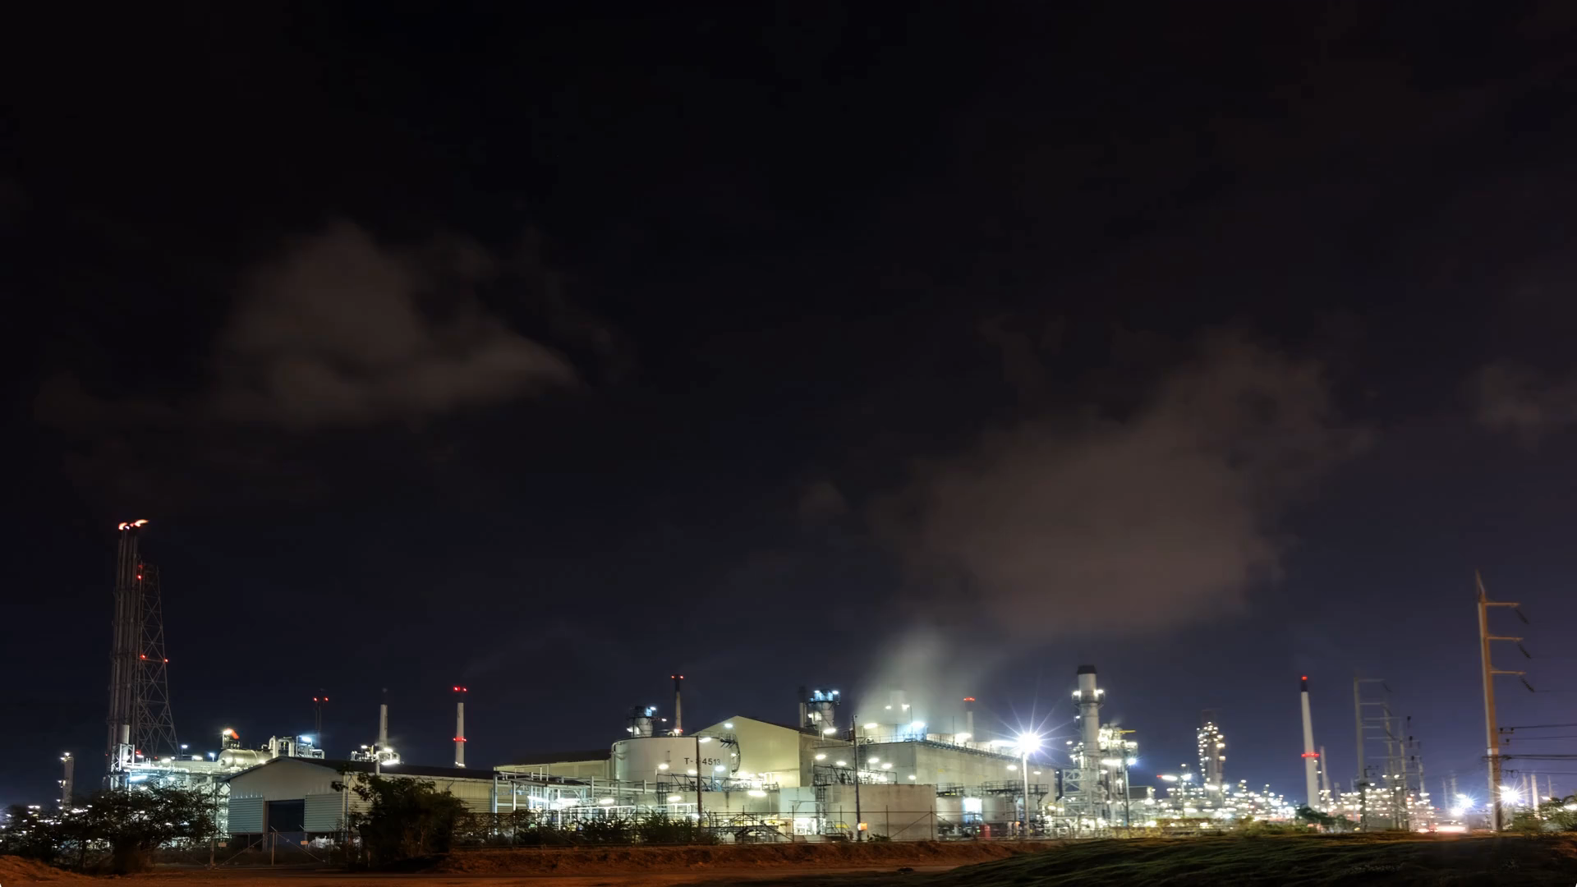
LA FUERZA DE LA INDUSTRIA
ESTÁ EN TODOS,
LA FUERZA DE LA INDUSTRIA
ESTÁ EN TI
canacintramorelos.org.mx

Slide 3
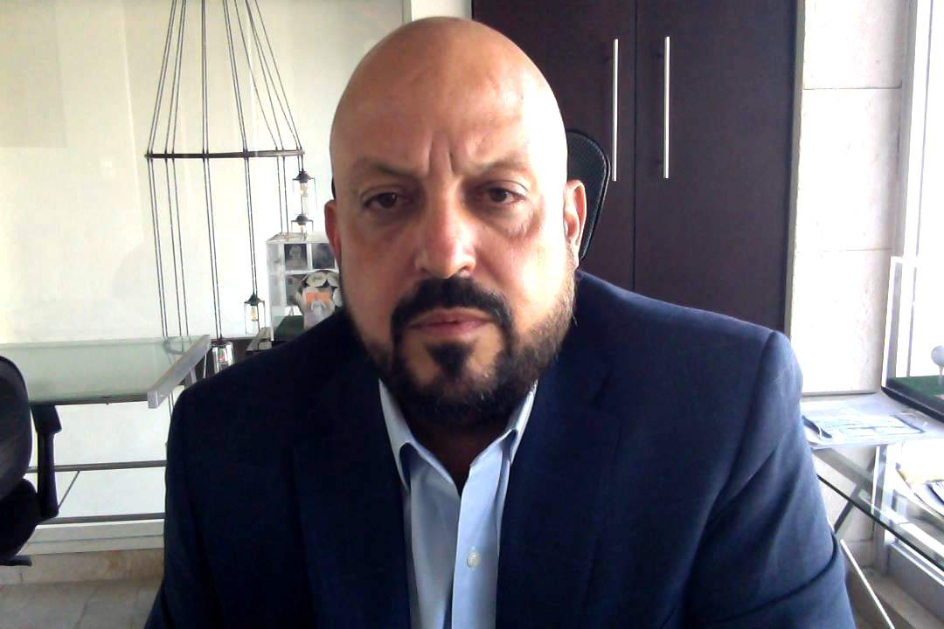

Dr. Iván Elizondo Cortina
Presidente Canacintra Morelos

Slide 4



ORDEN DEL DÍA
Registro de asistentes y declaración que hará, en su caso, el Presidente de la Delegación de quedar legalmente constituida la Sesión Anual Ordinaria.
Designación de dos Escrutadores que se encargarán de verificar, certificar y en su caso computar la asistencia y votaciones que se efectúen en el transcurso de la Sesión Anual Ordinaria.
Presentación, revisión, análisis y discusión, de:
canacintramorelos.org.mx

Slide 5
ORDEN DEL DÍA
El informe de las actividades desarrolladas durante el period 2020-2021.
El informe del Tesorero de la Delegación, respecto del estado de laTesorería, el Balance Anual y Estado de Resultados, correspondiente al ejercicio comprendido del primero de enero al treinta y uno de diciembre del año dos mil veinte.
El Presupuesto de Ingresos y Egresos por el ejercicio correspondiente del primero de enero al treinta y uno de diciembre del año dos mil veintiuno.
canacintramorelos.org.mx

Slide 6
ORDEN DEL DÍA
Elección de Consejeros Propietario y Suplente NON de la Delegación, ante el Consejo Directivo de la Cámara, en sustitución de los Consejeros Nones que terminan su cargo y que serán propuestos a la LXXX Asamblea General Ordinaria de la Cámara para su nombramiento, considerando que, en este período los Consejeros Pares son inamovibles.
Elección de la planilla conformada por Presidente, Secretario y Tesorero de la Delegación, para el periodo 2021-2022.
canacintramorelos.org.mx

Slide 7
ORDEN DEL DÍA
Elección de tres Asambleísta que a nombre de la Delegación participarán en la LXXX Asamblea General Ordinaria de la Cámara y las Extraordinarias que, en su caso se convoquen y se celebren durante el periodo 2021-2022.
Designación por parte del Presidente electo de la Delegación, de los demás integrantes de la Mesa Directiva, compuesta por un máximo de 6 Vicepresidentes y Vocales, para el periodo 2021-2022.
Elección si así lo consideran, de dos representantes Propietarios y dos Suplentes ante el o los Sectores de la Cámara, cuando tengan constituidas Ramas Industriales Delegacionales.
Asuntos Generales
canacintramorelos.org.mx

Slide 8





1.- Registro de asistentes y declaración que hará, en su caso, el Presidente de la Delegación de quedar legalmente constituida la sesión anual ordinaria.
canacintramorelosoficial
@morcanacintra
canacintramorelos.org.mx

Slide 9

2.- Designación de dos Escrutadores que se encargarán de verificar, certificar y en su caso computar la asistencia y votaciones que se efectúen en el transcurso de la Sesión Anual Ordinaria.
canacintramorelosoficial
@morcanacintra
canacintramorelos.org.mx

Slide 10
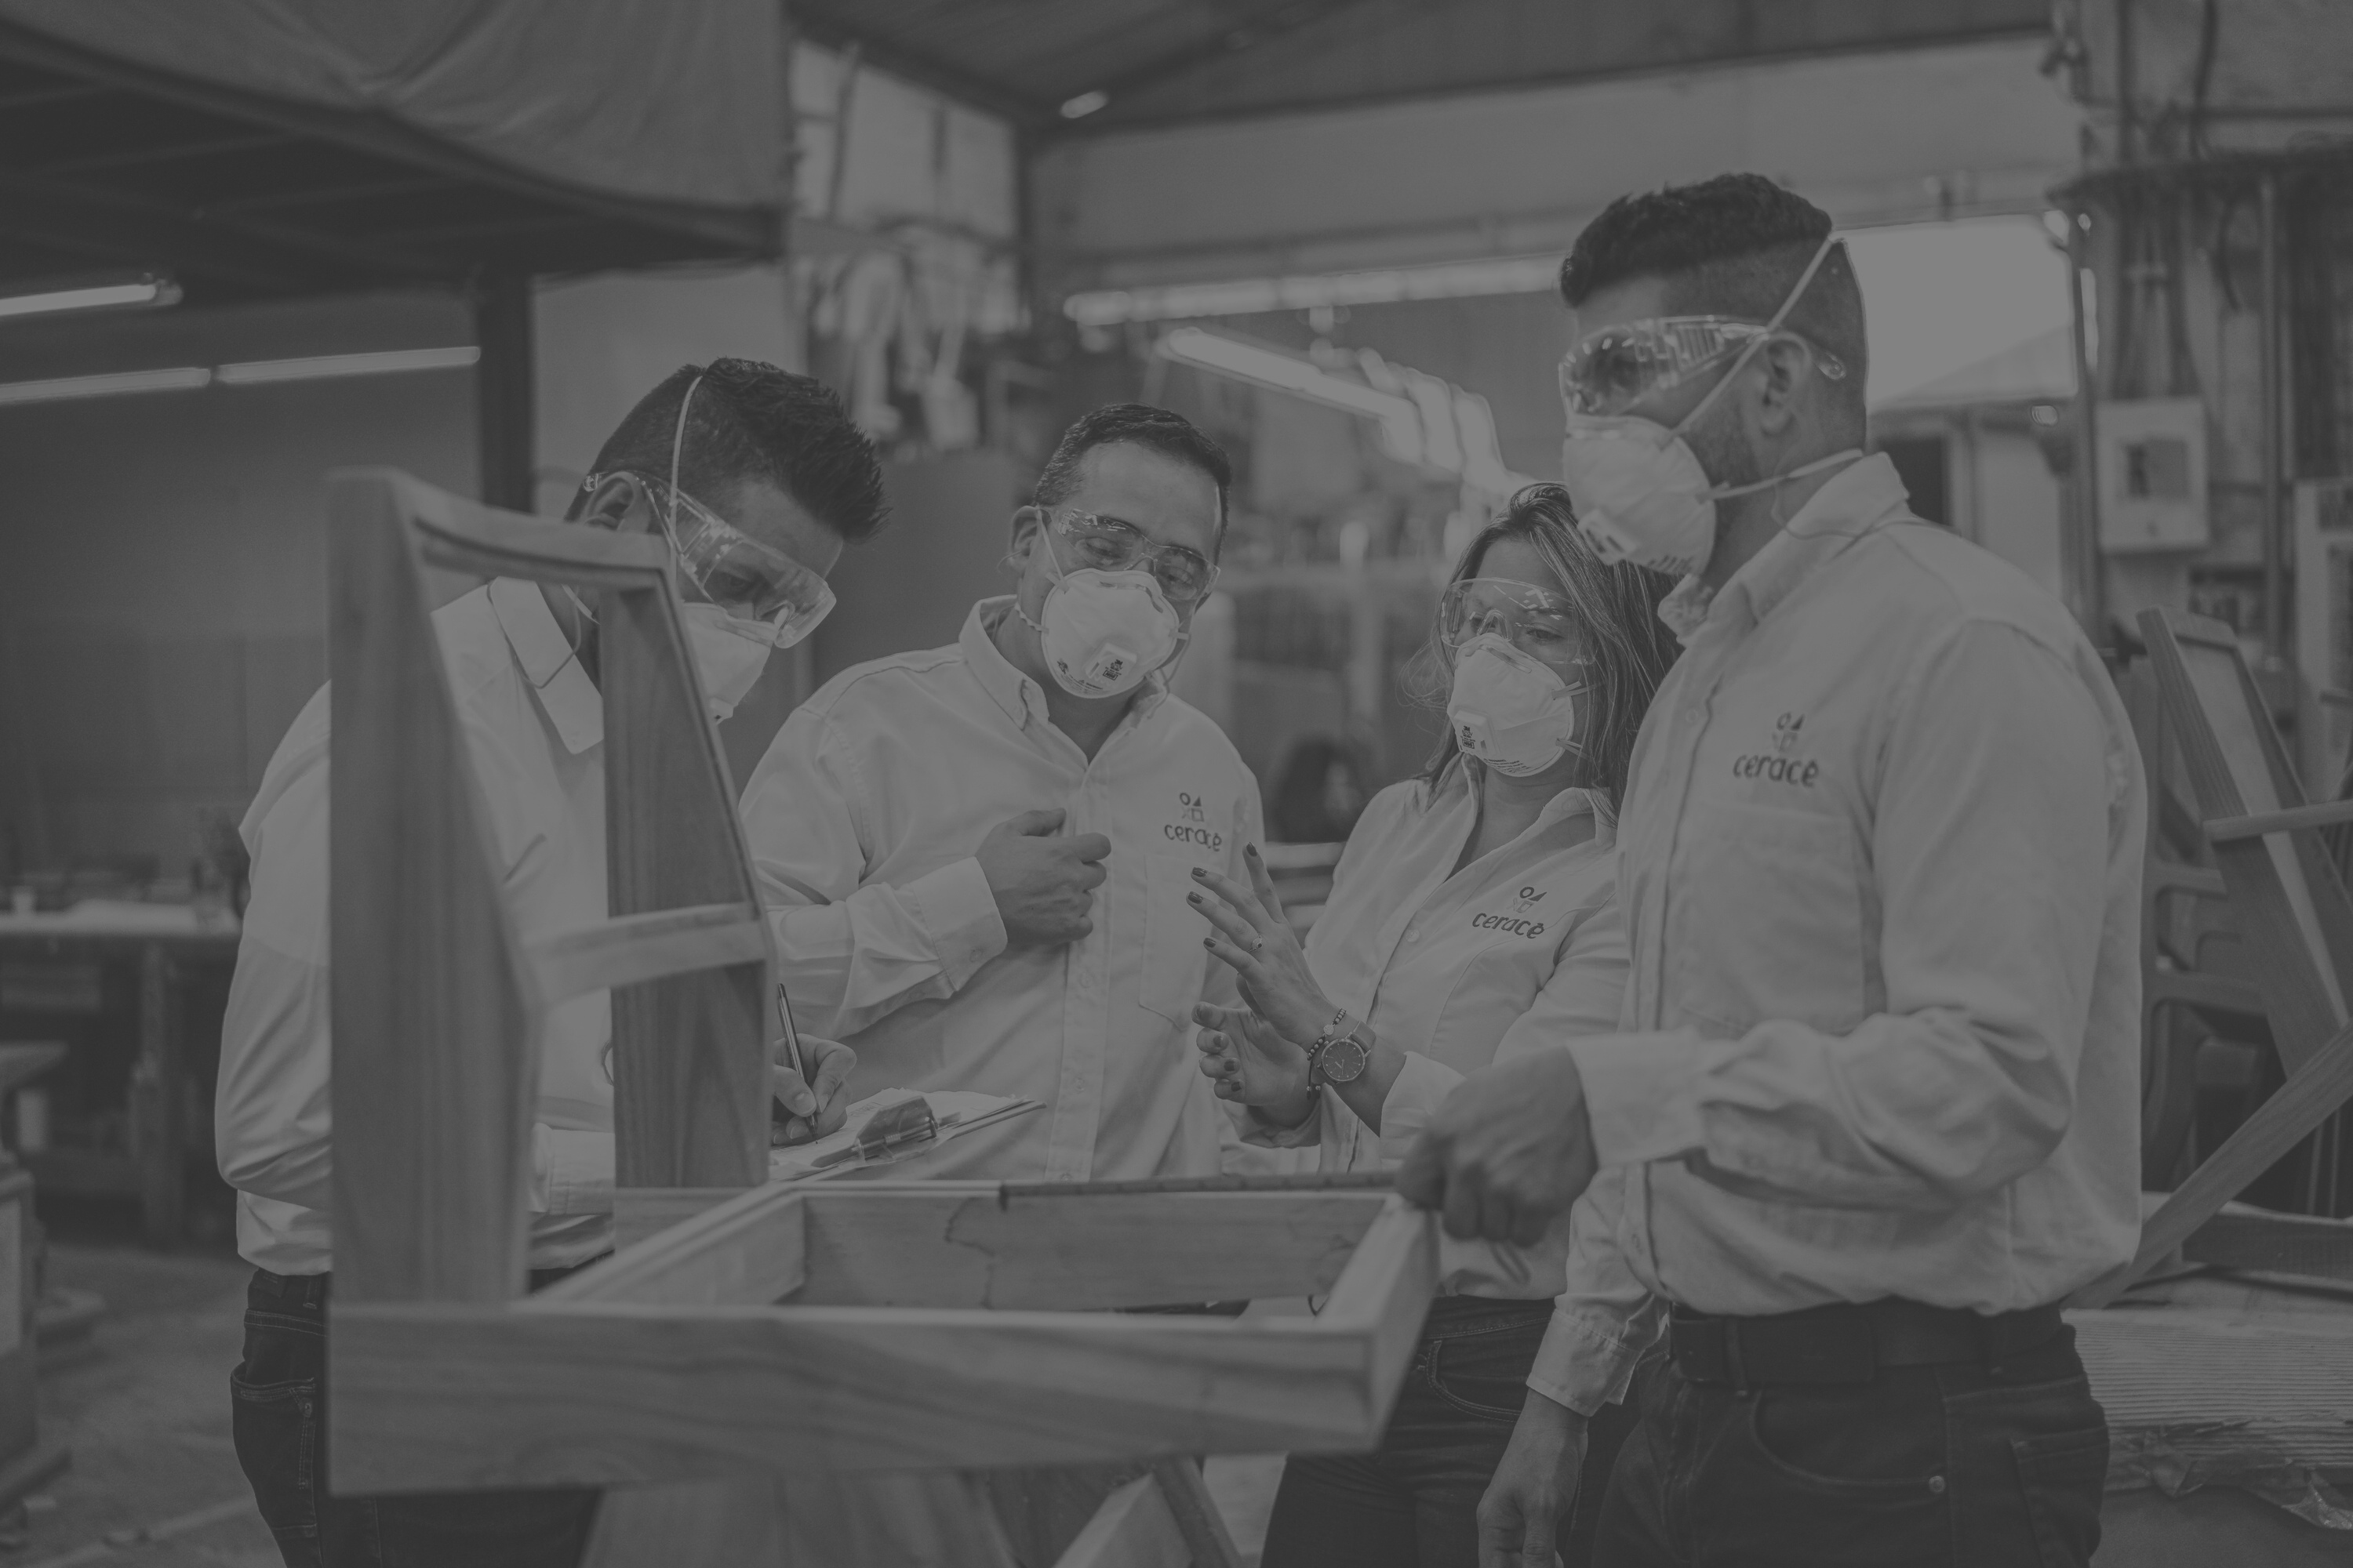
3.- Presentación, revisión, análisis y
discusión, de:
Informe de las actividades desarrolladas durante el periodo 2020-2021
canacintramorelosoficial
@morcanacintra
canacintramorelos.org.mx

Slide 11


2020
INFORME DE ACTIVIDADES

Slide 12
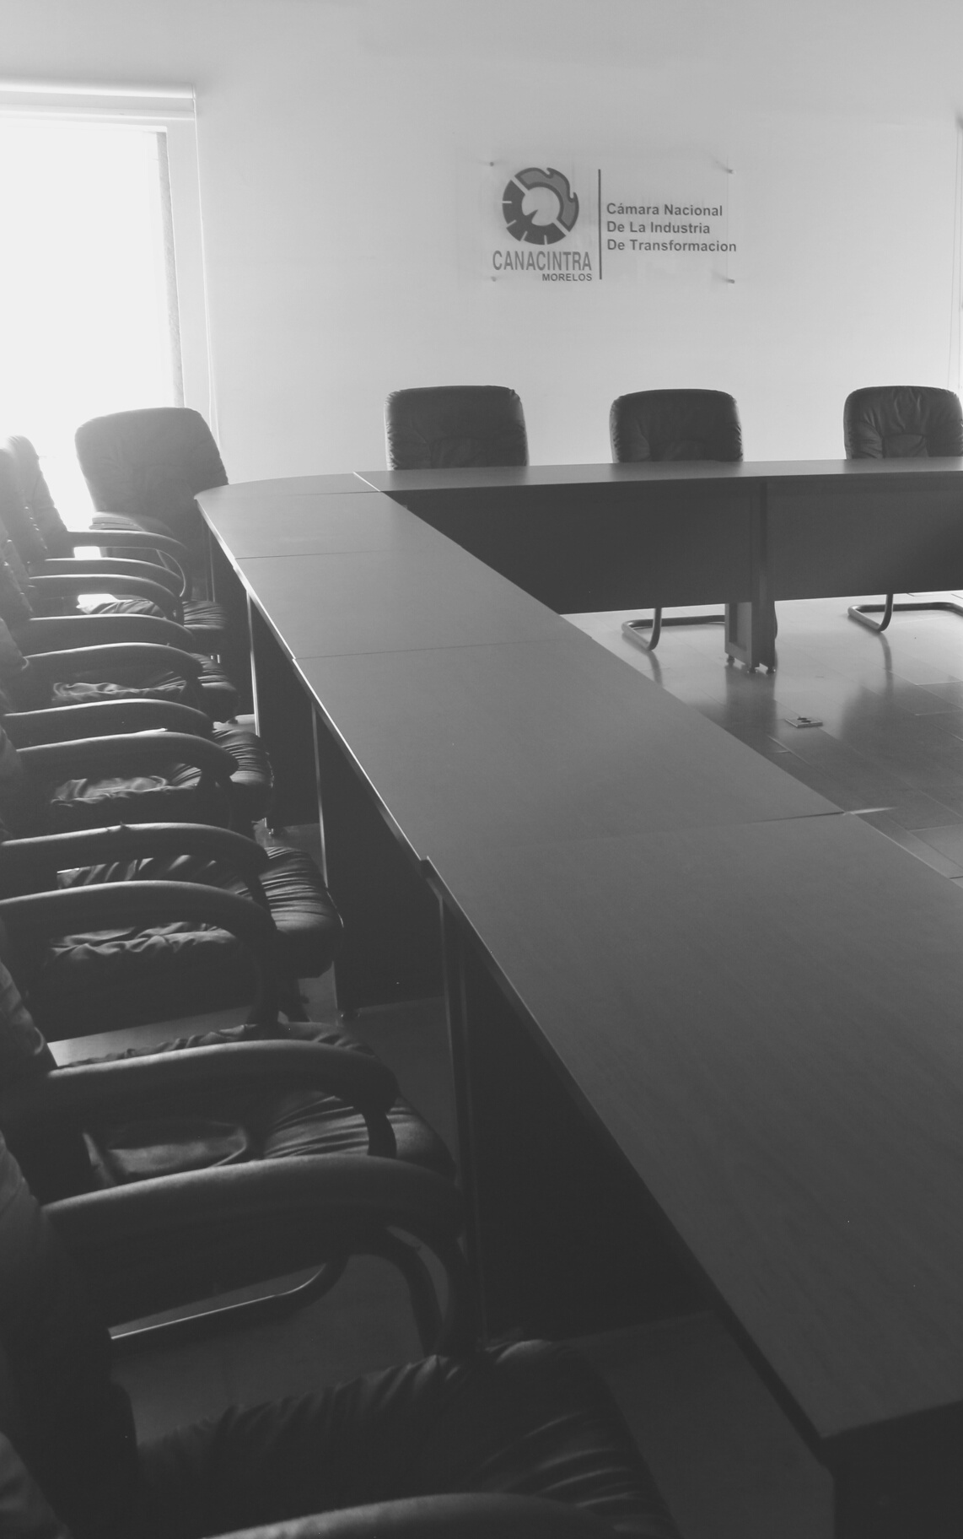
INFORME DE ACTIVIDADES
El primer trimestre se atendió el tema de control administrativo y falta de entrega del ex presidente anterior.
Se realizó un préstamo por parte del Presidente para hacer frente a las obligaciones de la Cámara ante proveedores, personal y fiscales.
Se definió procedimiento para pago y se priorizaron los acreedores por deudas anteriores.
Se pagó a los colaboradores (aguinaldo y mes de diciembre), que no fue pagado por el anterior Presidente.
El Presidente prestó muebles de oficina a la Cámara a través de un comodato.
canacintramorelos.org.mx

Slide 13
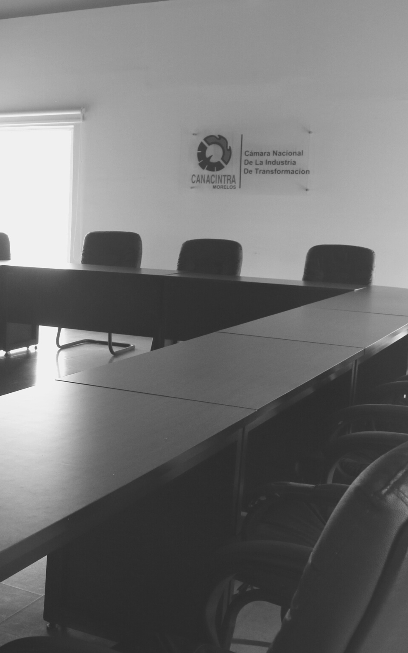

INFORME DE ACTIVIDADES
Se estableció contacto con el Comité de Vigilancia para la entrega de información contable al despacho auditor para las auditorias financieras, y fiscales de periodos anteriores. (Sólo se entrego los tres años del periodo de Jorge Mátar, debido a que no se tiene información financiera de periodos anteriores)
La falta de atención a las solicitudes por los Ex presidentes fue
dada a conocer a Sede Nacional.
Se asistió a los Consejos Directivos Nacionales (presencial y virtual) Se expuso la frágil situacion de la Cámara.
Se asistió al C5 y se forma parte de Segurichat.
Se asistió al primer informe de Gobierno.
Se atiende a los medios de comunicación.
Se llevaron a 4 sesiones de mesa Directiva; una de forma presencial y tres de forma virtual.

Slide 14

INFORME DE ACTIVIDADES
REUNIONES CON SECRETARIOS y ACTORES POLÍTICOS
Secretario de Obras Públicas
Secretario de Gobierno
Secretaria de Desarrollo Económico y del Trabajo
Presidente Municipal de Cuernavaca
Presidenta de la Academía de Ciencias del estado de Morelos
Presidente del Consejo Coordinador Empresarial (CCE)
Presidente Cámara Nacional de Comercio (CANACO)
Presidente de Cámara Mexicana de la Industria de la Construcción (CMIC)
Directores de Licencias y Mercados de Cuernavaca, Temixco y Jiutepec.
canacintramorelos.org.mx

Slide 15

INFORME DE ACTIVIDADES
VINCULACIÓN CON OTROS ORGANISMOS
Asistencia a los Comité de CCYTEM, FONDO MORELOS, FIDECOMP y FIFODEPI
Reuniones con los Consejos de
VInculación del IMSS, INFONAVIT, NAFIN, UTEZ, CECYTE.
Quedan pendientes CFE y SAT que con motivo de la pandemia y la falta de
poderes en ese tiempo no se pudo hacer el cambio.
canacintramorelos.org.mx

Slide 16

INFORME DE ACTIVIDADES
DURANTE CIERRE POR PANDEMIA
El 23 de marzo atendiendo la Jornada de Sana Distancia se cerraron oficinas para hacer home office y atendiendo al semáforo naranja el 13 de julio se elaboraron horarios escalonados y reducidos para el personal.
Se realizó encuesta para análisis de como se atenderia y el impacto
de la pandemia por parte de nuestros afiliados
En coordinacion con el CCE planteamos estrategias a Gobierno estatal para el NO cierre de empresas.
Planteamos posicionamientos firmes a traves de comunicados para el no cierre de Mipymes a traves de un “Plan Emergente para la protección del empleo”.
Posicionamiento Pacto por Morelos. Coadyuvamos en el establecimiento Mesas de Trabajo con objetivos y lineas de acción.

Slide 17
INFORME DE ACTIVIDADES
DURANTE CIERRE POR PANDEMIA
Participamos del Decálogo:
Propuestas de mantener la Actividad y Estabilidad Económica, las fuentes de Trabajo y el empleo ante la Contingencia por el Covid-19.
En el mes de abril hicimos un comunicado especial deslindándonos de las declaraciones del Ex Presidente Jorge Antonio Salvador Mátar Vargas.
canacintramorelos.org.mx

Slide 18

INFORME DE ACTIVIDADES
CAPACITACIÓN Y EVENTOS
Evento: Todos Ganamos – Una nueva cultura Laboral con Luis Códice
Programa Mano con Mano
Capacitación con Raúl López
Webinar Resilencia Empresarial
Plan Familiar de Protección Civil
Auditoría de Prevención de Riesgos
Tópicos de Protección Civil
Sap Business one cloud
Implicaciones de la NOM 035 STYPS
1er. Foro empresarial de la Mujer 360
El Covid y sus efectos en las relaciones laborales
El cumplimiento – Tendencia Empresarial
4to encuentro de Líderes Capital Humano
Curso Nom 035

Slide 19

INFORME DE ACTIVIDADES
APOYO EN PUBLICIDAD DIGITAL
Se apoyo de manera directa con Asesoría de Marketing y campañas en nuestra comunidad y medios digitales de Comunicación a diferentes productos y servicios de Asociados:
PEDRO MASCOTT
INNOVA MUJER
COMERCIALIZADORA RACO
SANIBAC GEL PTI
CDI MASTER
GRUPO CYSE
MATERIALES VALDÉS
AGEN, ASESORÍA Y GESTIÓN Y DE NEGOCIOS
GENESIS CONSULTORES
MI PUNTO CREATIVO
GRUPO ULTRAQUIMIA
PRONTIUS LABORATORIOS
canacintramorelos.org.mx

Slide 20

INFORME DE ACTIVIDADES
PROYECTOS NO CERRADOS POR ADMINSTRACIONES ANTERIORES
CÉSAR AYALA FRANCO (2015)
El proyecto “Gestión Empresarial” recurso $120,000.00 solicitado al
FIFODEPI
El 18 de mayo de 2020 se hizo la entrega del proyecto, haciendo una búsqueda y generando las evidencias para poder cumplir.
canacintramorelos.org.mx

Slide 21
INFORME DE ACTIVIDADES
PROYECTOS NO CERRADOS POR ADMINSTRACIONES ANTERIORES
JORGE ANTONIO SALVADOR MÁTAR VARGAS
(2019) Proyecto “Expo empresarial, Morelos
Anfitrión del Mundo” recurso $2,900,000.00 solicitado a FIDECOMP
El 14 de septiembre de 2020 se hizo la entrega de los resultados. Y se direron por enterados todas las observaciones fueron subsanadas.
Esta situación de falta de entrega de informes finales y /o observaciones sin atender NO permitió acceder a nuevos proyectos hasta no cerrar los proyectos. De no haber dado respuesta nos hubieran solicitado el reintegro del recurso más intereses, asi están firmados los convenios.
canacintramorelos.org.mx

Slide 22

INFORME DE ACTIVIDADES
COMPOSICIÓN DE AFILIADOS
canacintramorelos.org.mx

Slide 23
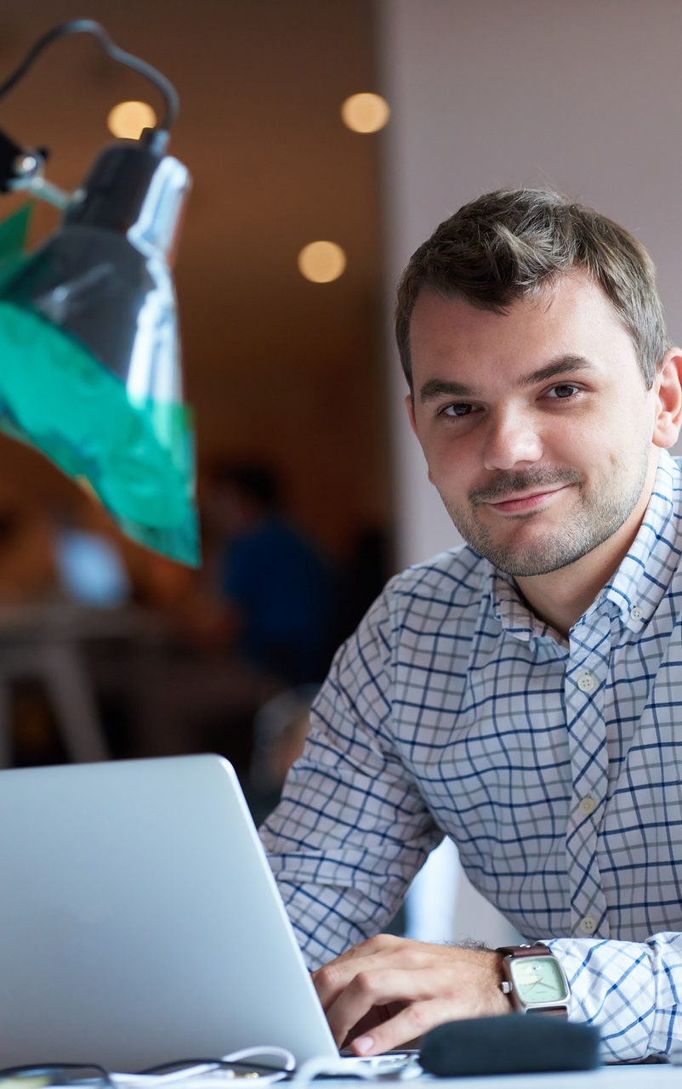
INFORME DE ACTIVIDADES
PROCEDIMIENTOS DOCUMENTADOS
Custodia de cheques y tokens
Custodia de expedientes
Fondo revolvente
Nóminas y pagos
Revisión y verificación de depósitos y transferencias
Elaboración, revisión y autorización de recibos
canacintramorelos.org.mx

Slide 24
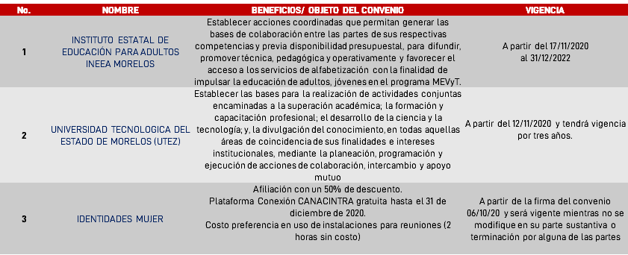
INFORME DE ACTIVIDADES
CONVENIOS FIRMADOS VIGENTES
canacintramorelos.org.mx

Slide 25
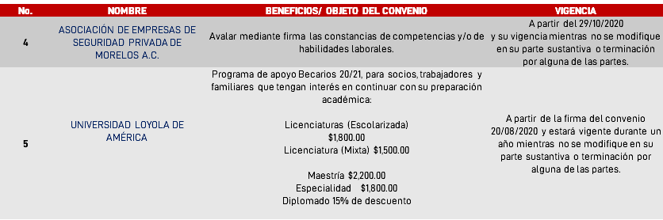
INFORME DE ACTIVIDADES
CONVENIOS FIRMADOS VIGENTES
canacintramorelos.org.mx

Slide 26
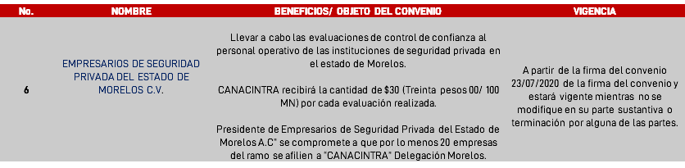
INFORME DE ACTIVIDADES
CONVENIOS FIRMADOS VIGENTES
canacintramorelos.org.mx

Slide 27

Empezamos a desarrollar una iniciativa de Marketing para Afiliados más completa, buscando asesorar y apoyar por medio de nuestros especialistas a los diferentes afiliados que se acercaron a la cámara pidiendo apoyo en difusión.
Implementamos la opción de crear Campañas de inversión en nuestros medios digitales, así como
campañas directas de Mailing informativo sobre servicios y productos a nuestros afiliados.
Actualizamos nuestro Sitio WEB buscando ser más efectivos en la comunicación y agregando el
DIRECTORIO DE SOCIOS CANACINTRA.
Para los afiliados que enviaron su información completa, se les presento la opción de publicitar su empresa en medios digitales SIN COSTO.
SITIO WEB | REDES SOCIALES | MAILING
INICIATIVA DE MARKETING

Slide 28


VINCULACIÓN DIGITAL DIRECTA
Debido a los acontecimientos suscitados en 2020 por la Pandemia, estamos buscando herramientas para crear una mayor vinculación digital entre afiliados, por lo cual implementaremos el
CHAT OFICIAL CANACINTRA MORELOS
por medio de las plataformas
WhastApp® Business
Telegram®
Cabe mencionar que estos grupos son creados con la finalidad de una BUENA
COMUNICACIÓN Y PROMOCIÓN ENTRE AFILIADOS
y serán regulados con un estricto control en cuestión de
contenido, horarios, administración de los mismos y seguridad

Slide 29

PROMOCIÓN DIGITAL SIN COSTO:
SITIO WEB
Opción de subir banners de servicios, productos y eventos de la empresa afiliada a Canacintra Morelos en nuestro Sitio WEB.
REDES SOCIALES
Opción de Campañas con o sin Inversión en nuestra
comunidad digital y redes sociales con excelentes
resultados comprobados.
MAILING
Implementamos una plataforma de Mailing dirigido
con apoyo de AI para promoción de nuestro socios
en nuestra base de datos o base de datos propia del
afiliado.
ASESORÍA
Contamos con el apoyo de especialistas en Marketing
Digital para asesorar y apoyar sus campañas.
HERRAMIENTAS DIGITALES PARA AFILIADOS

Slide 30
INFORME DE ACTIVIDADES
JUICIOS LABORALES Y LAUDOS
Al inicio del 2020 se tenían identifcados dos juiciós laborarles. Estos juicios no fueron atendidos por lo menos por los últimos tres expresidentes de la cámara, por lo tanto estos se encuentran materialmente perdidos.
Uno de ellos se encontraba en tercera almoneda y con fecha de remate en el mes de noviembre. Se logro el pago mínimo para salvar la propiedad. En este momento se encuentra ya archivado este expediente. (Este juicio viene desde el periodo de Francisco Sotelo).
El segundo se atenderá este año, intentando llegar a una negociación con el actor.
Desgraciadamente el mes de octubre nos enteramos que existen dos juicios más que no fueron atendidos en los periodos de Cesar Ayala Franco y Jorge Matar Vargas. Se esta en análisis y generando la estrategia de como
defendernos de este proceso. (Estos juicios son del periodo de Cesar Ayala Franco)
canacintramorelos.org.mx

Slide 31
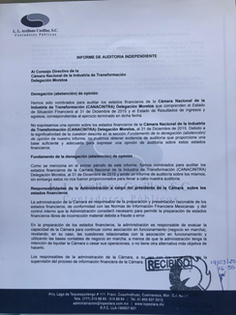
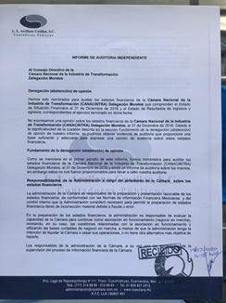
INFORME DE ACTIVIDADES
COMITE DE VIGILANCIA
AUDITORÍAS:
Cesar Ayala Franco, periodos 2015 y 2016
Resultado: Denegación (Abstención) de opinión
canacintramorelos.org.mx

Slide 32
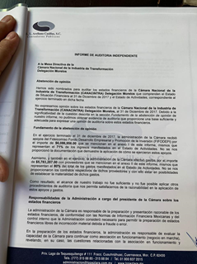
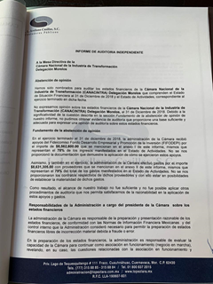
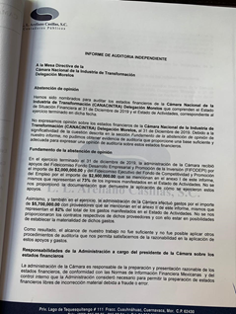
INFORME DE ACTIVIDADES
AUDITORÍAS:
Jorge Mátar Vargas, periodos 2017, 2018 y 2019
Resultado: Abstención de opinión
COMITE DE VIGILANCIA
canacintramorelos.org.mx

Slide 33

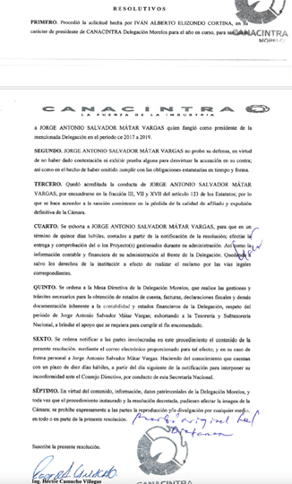
COMITE DE VIGILANCIA
Consecuencias a Jorge Mátar Vargas

Slide 34
2020
INFORME DE TESORERÍA

Slide 35

El informe del Tesorero de la Delegación, respecto del estado de la Tesorería, el Balance Anual y Estado de Resultados, correspondiente al ejercicio comprendido del primero de enero al treinta y uno de diciembre del año dos mil veinte.
canacintramorelosoficial
@morcanacintra
canacintramorelos.org.mx

Slide 36

INFORME DE TESORERÍA
1
BALANCE ANUAL DE RESULTADOS
2
ESTADO DE RESULTADOS
3
DEUDAS DE PERIODOS ANTERIORES Y ACTUALES

Slide 37
El Presupuesto de Ingresos y
Egresos por el ejercicio correspondiente del primero
de enero al treinta y uno
de diciembre del año dos mil veintiuno.
canacintramorelosoficial
@morcanacintra
canacintramorelos.org.mx

Slide 38
INFORME DE TESORERÍA
1
PRESUPUESTO DE INGRESOS Y EGRESOS 2021

Slide 39

2021 - 2022
ELECCIÓN DE PLANILLA

Slide 40
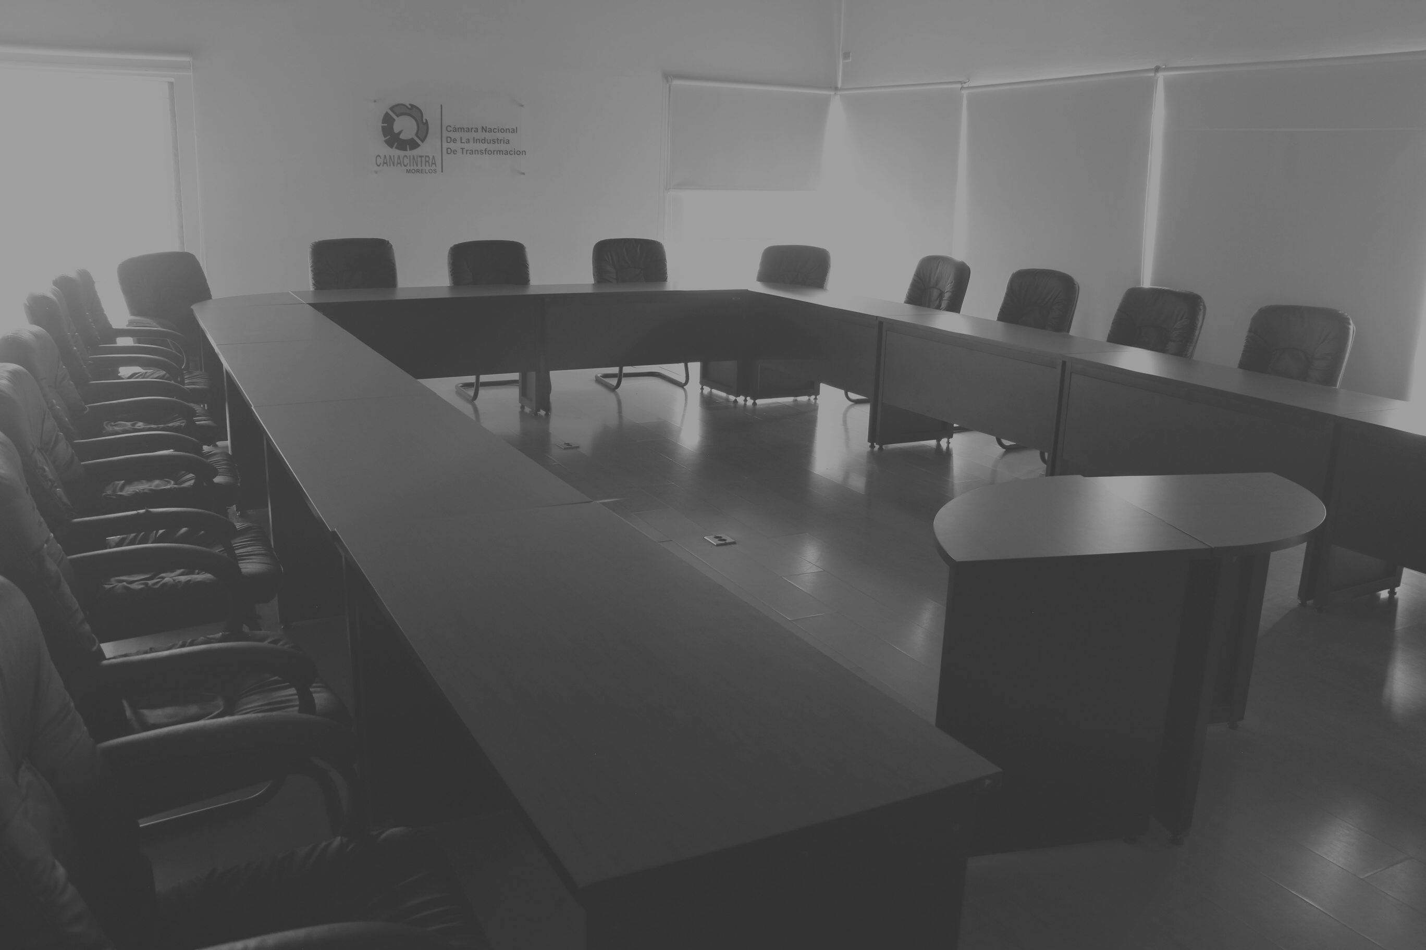
4.- Elección de Consejeros Propietario y Suplente NON de la Delegación, ante el Consejo Directivo de la Cámara, en sustitución de los Consejeros Nones que terminan su cargo y que serán propuestos a la LXXX Asamblea General Ordinaria de la Cámara para su nombramiento, considerando que, en este período Los Consejeros Pares son inamovibles.
canacintramorelosoficial
@morcanacintra
canacintramorelos.org.mx

Slide 41
CONSEJEROS
NON PROPIETARIO Y NON SUPLENTE
A
B
Eduardo Medina
Omar Valdez

Slide 42
5.- Elección de la planilla conformada por Presidente, Secretario y Tesorero de la Delegación, para el periodo 2021-2022.
canacintramorelosoficial
@morcanacintra
canacintramorelos.org.mx

Slide 43
NOMBRE | CARGO | EMPRESA
IVÁN ALBERTO ELIZONDO CORTINA | PRESIDENTE | EXE CONSULTORES ASOCIADOS SA DE CV
CARLOS TORRES ARROYO | TESORERO | TORRES ASESORES DE NEGOCIOS S.C.
 |  | TORRES, ARROYO Y ASOCIADOS S.C.
CHRISTOPHER GUAJARDO RODRIGUEZ | SECRETARIO | DREAMSPHERE ENGINEERING S.A. DE C.V.

Slide 44
6.- Elección de tres Asambleísta que a nombre de la Delegación participarán en la LXXX Asamblea General Ordinaria de la Cámara y las Extraordinarias que, en su caso se convoquen y se celebren durante el periodo 2021-2022.
canacintramorelosoficial
@morcanacintra
canacintramorelos.org.mx

Slide 45
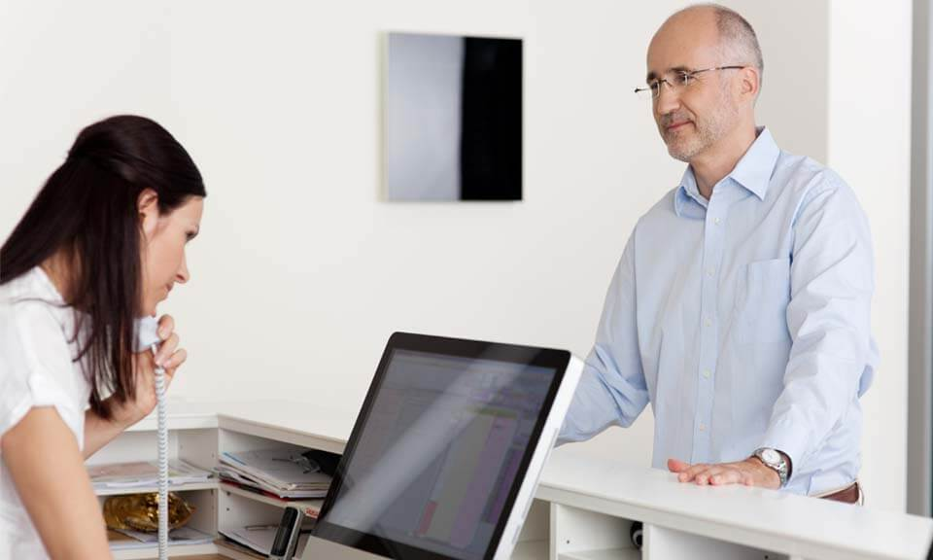
ELECCIÓN DE TRES (3) ASAMBLEÍSTAS

Slide 46
7.- Designación por parte del Presidente electo de la Delegación, de los demás integrantes de la Mesa Directiva, compuesta por un máximo de 6 Vicepresidentes y Vocales, para el periodo 2021-2022.
canacintramorelosoficial
@morcanacintra
canacintramorelos.org.mx

Slide 47
INTEGRANTES DE LA MESA DIRECTIVA
SERAN PRESENTADOS EN LA SIGUIENTE MESA DIRECTIVA

Slide 48
8.- Elección si así lo consideran, de dos representantes Propietarios y dos Suplentes ante el o los Sectores de la Cámara, cuando tengan constituidas Ramas Industriales Delegacionales.
canacintramorelosoficial
@morcanacintra
canacintramorelos.org.mx

Slide 49
DOS (2) REPRESENTANTES PROPIETARIOS Y
DOS (2) SUPLENTES SECTORES DE LA CÁMARA
SERAN PRESENTADOS EN LA SIGUIENTE MESA DIRECTIVA

Slide 50
9.- ASUNTOS GENERALES
canacintramorelosoficial
@morcanacintra
canacintramorelos.org.mx

Slide 51


Slide 52

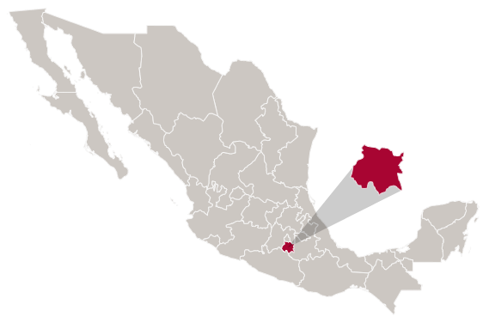
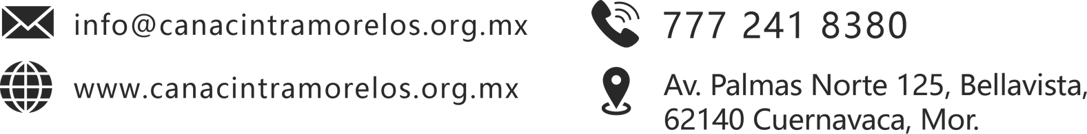
POR SU ATENCIÓN GRACIAS

